Slide 1
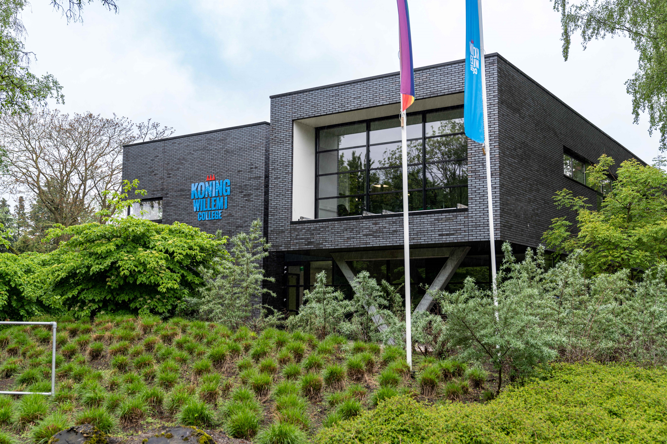
KONING WILLEM I COLLEGE LAND VAN CUIJK Horeca, Toerisme en Recreatie

Slide 2


ONS VERHAAL

Slide 3
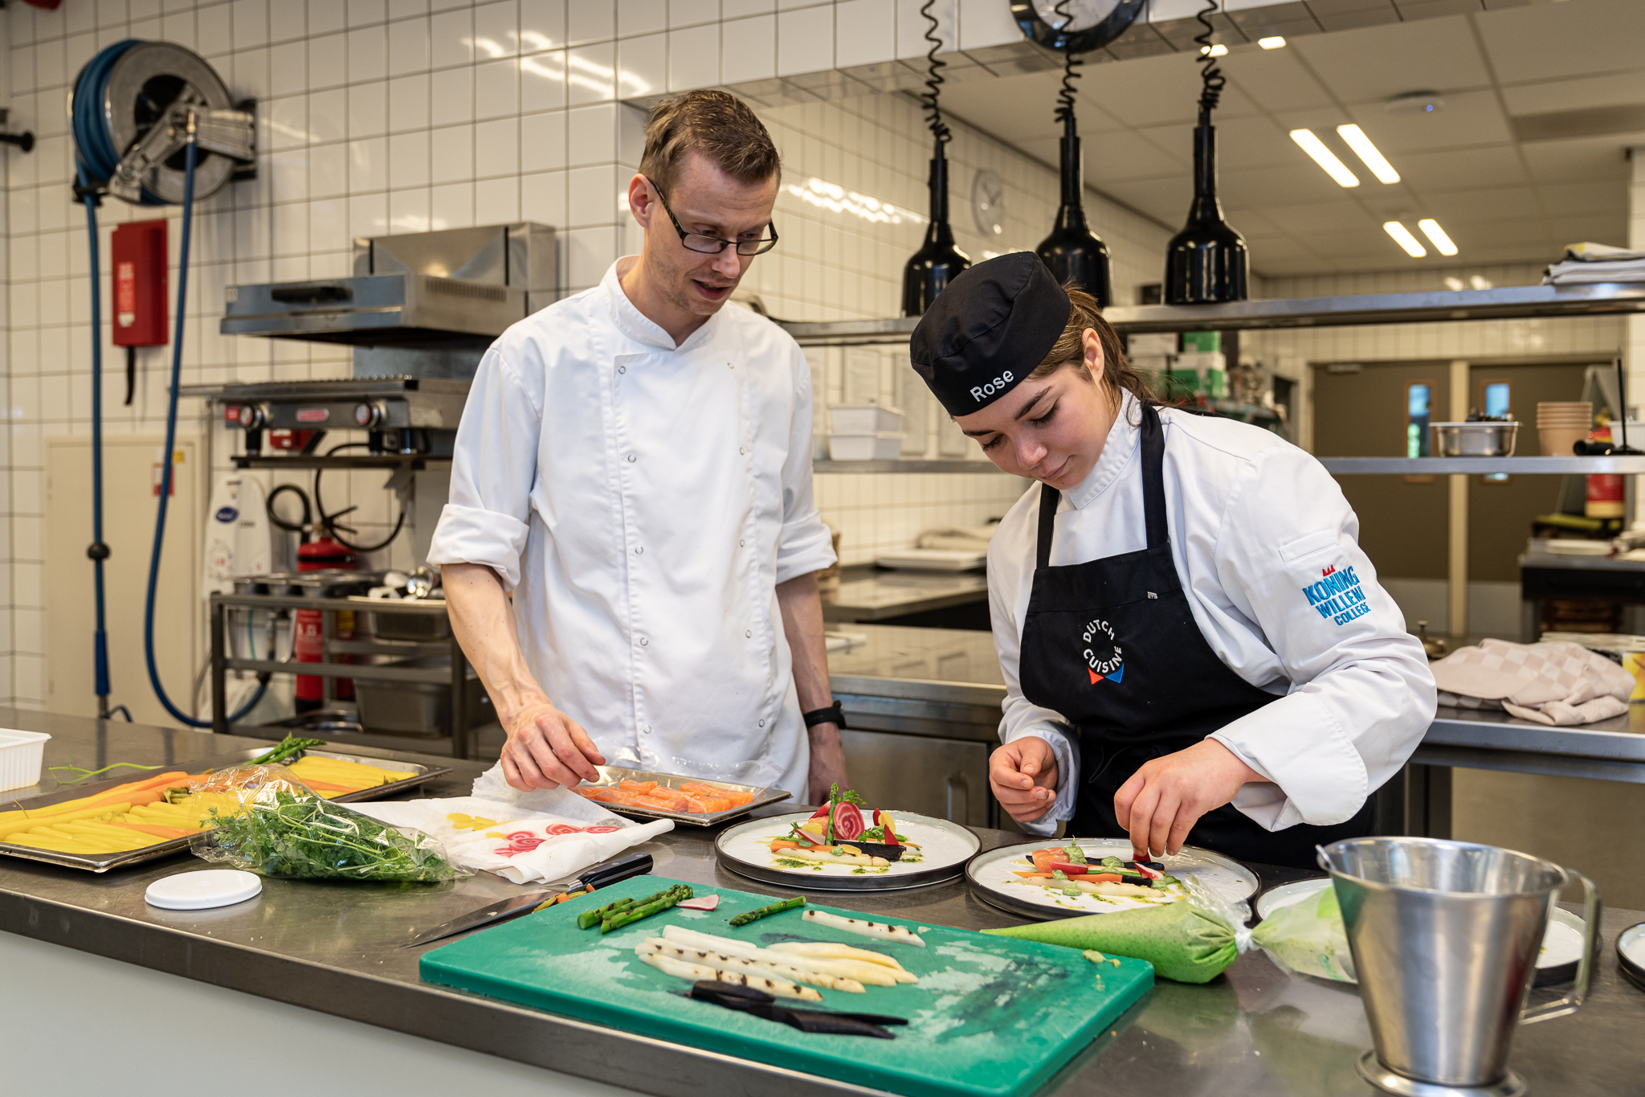
LOCATIE: JAN VAN CUIJKSTRAAT
VERSCHILLENDE BOL EN BBL-OPLEIDINGEN
NIVEAU 2 T/M NIVEAU 4
HORECA EN TOERISME EN RECREATIE
Notes:
Het Koning Willem I College in Cuijk biedt op Jan van Cuijkstraat en Beversestraat verschillende bol en bbl-opleidingen op niveaus 2 tot en met 4. Van Techniek, ICT en Laboratoriumtechniek tot Horeca en Toerisme en Recreatie.

Slide 4
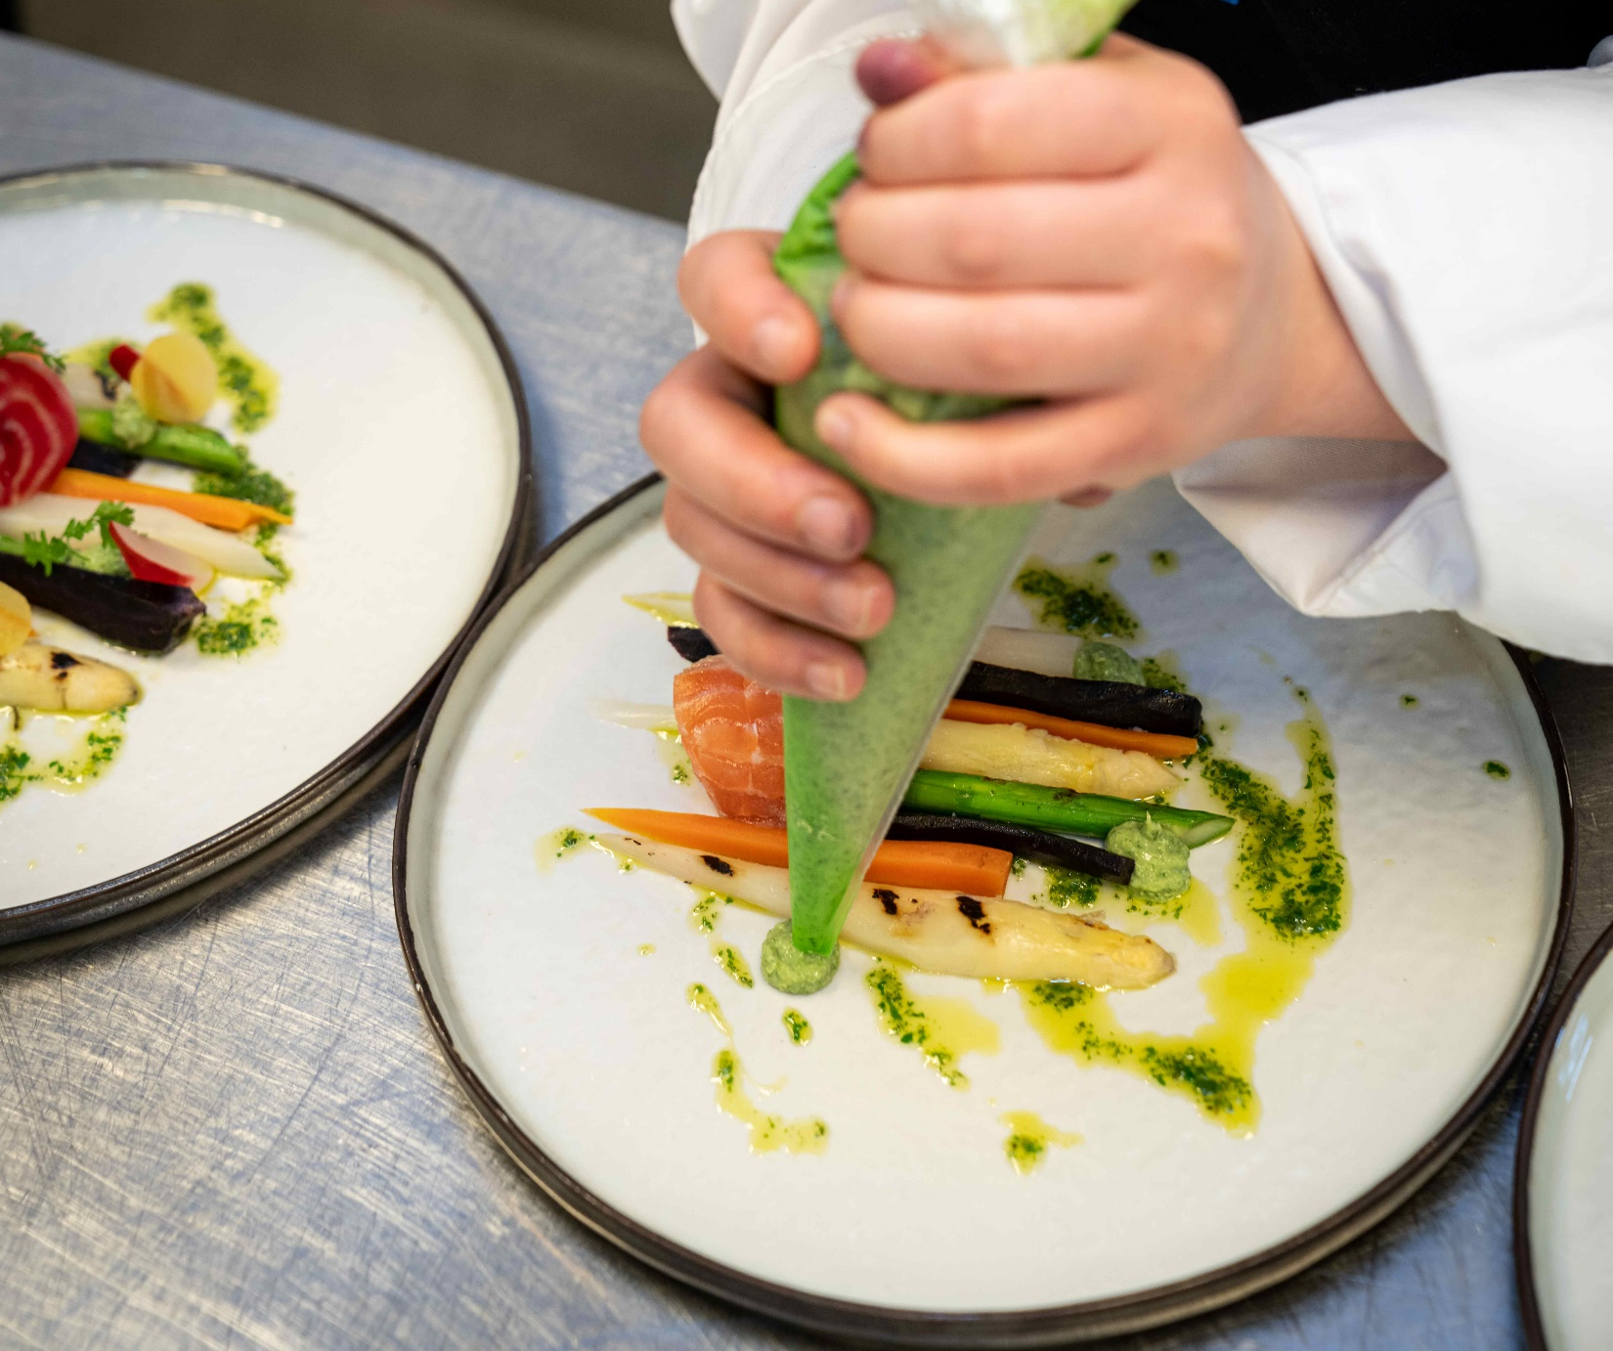
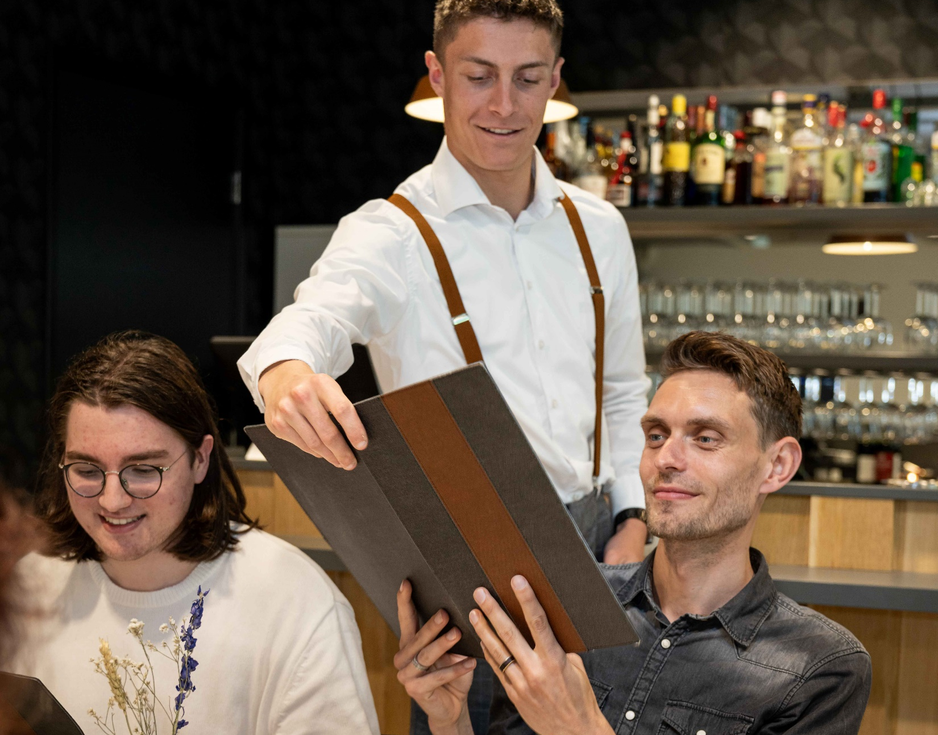
HORECA
NIVEAU 2
Gastheer/vrouw (bol en bbl)
Kok (bol en bbl)
NIVEAU 3
Zelfstandig werkend kok (bol en bbl)
Zelfstandig werkend gastheer/vrouw (bol en bbl)
NIVEAU 4
Manager / ondernemer horeca (bol
Meewerkend horeca ondernemer (bol)

Slide 5
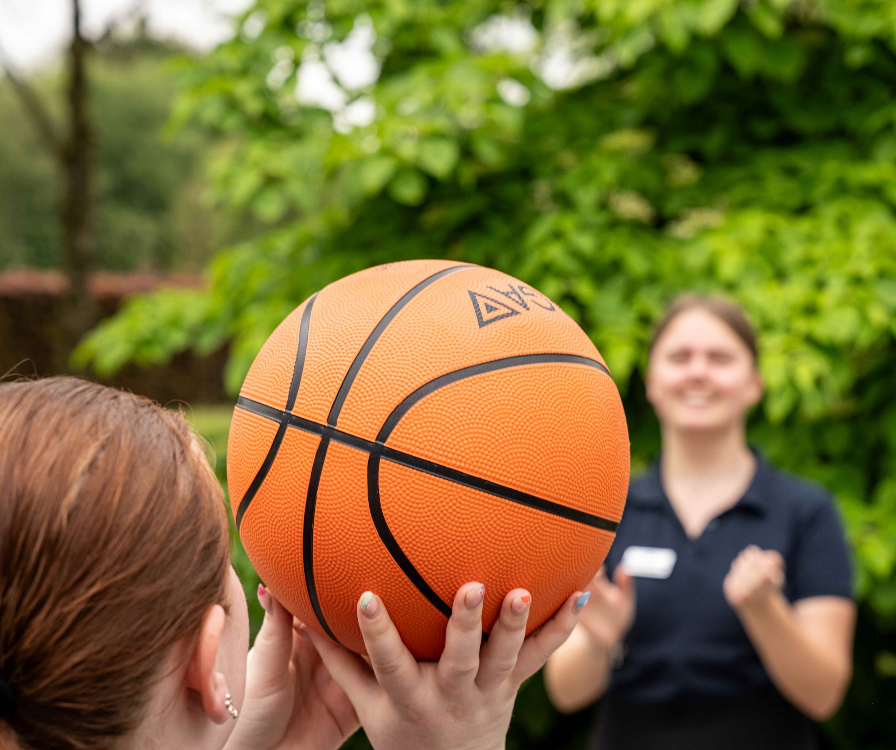
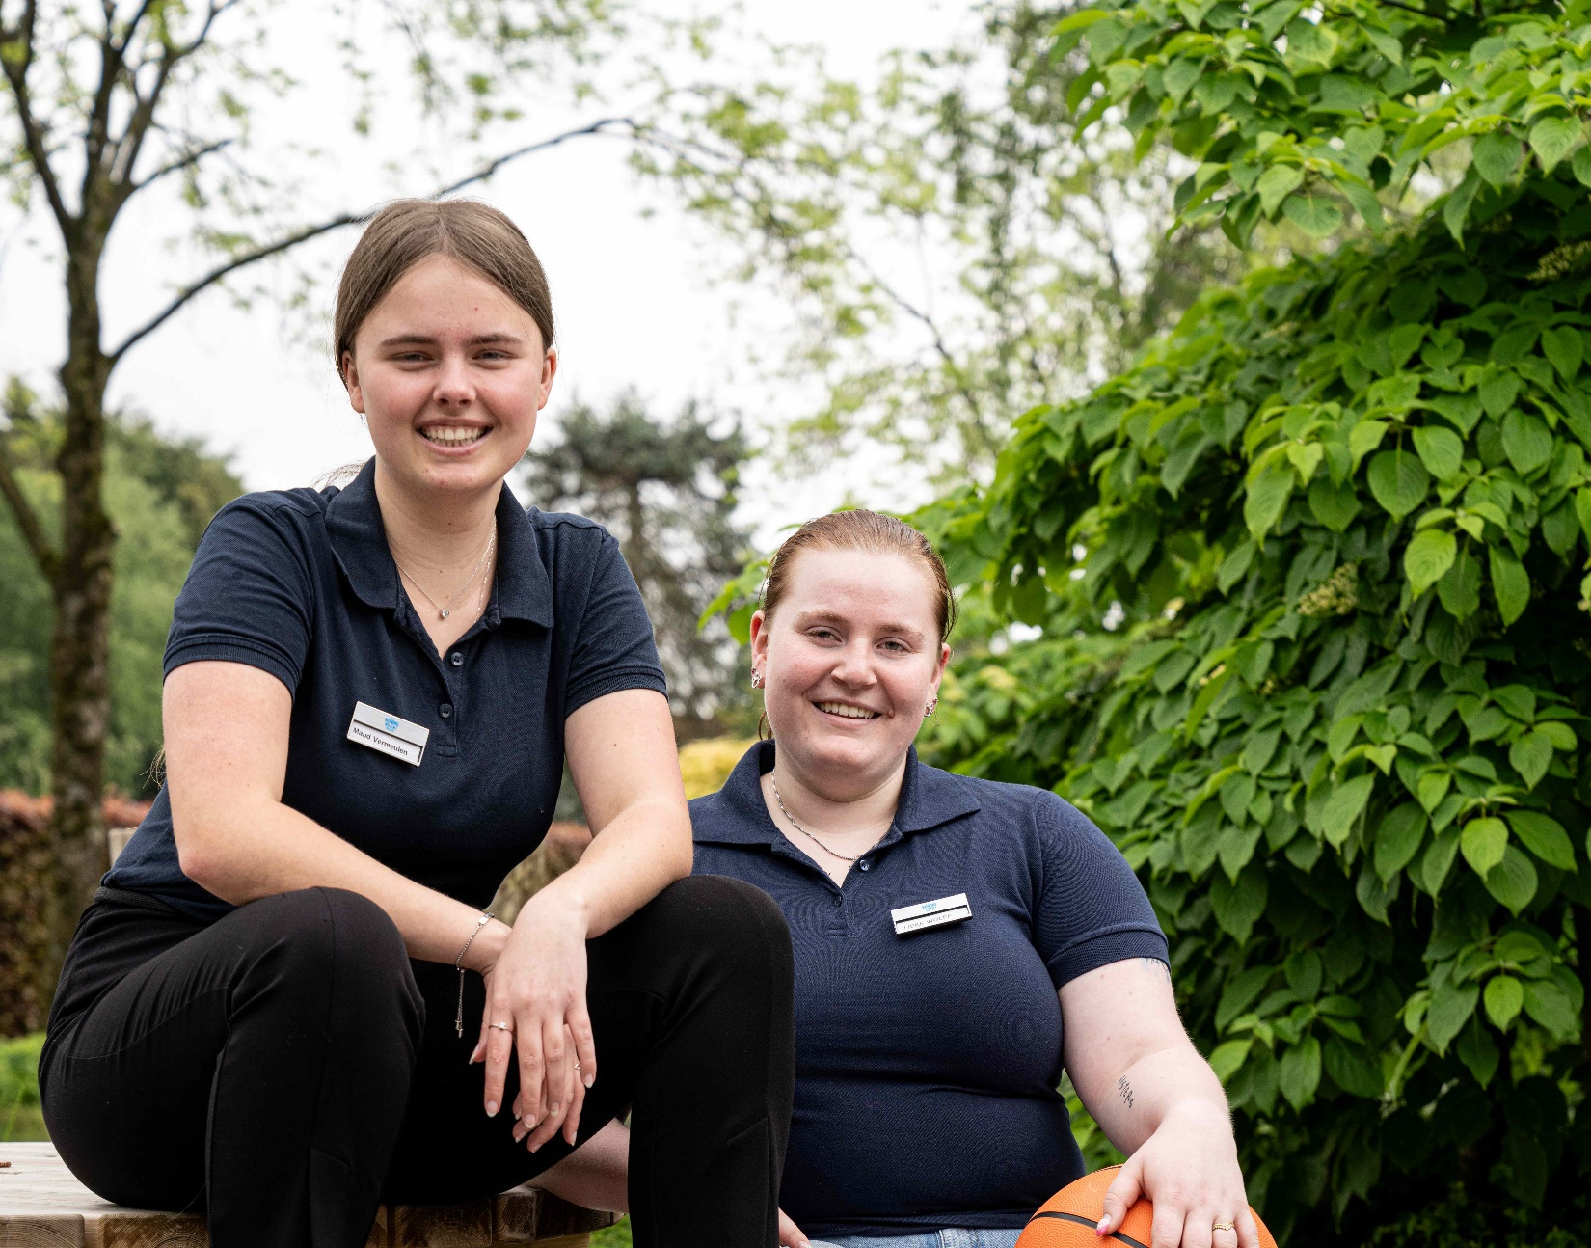
TOERISME EN RECREATIE
NIVEAU 3
Zelfstandig medewerker travel & hospitality (bol)
Zelfstandig medewerker leisure & hospitality (bol)
NIVEAU 4
Leidinggevende travel & hospitality (bol)
Leidinggevende leisure & hospitality (bol)

Slide 6

“ALS JIJ ANDEREN ZIET GENIETEN, GENIET JIJ ZELF OOK!” WELKOM BIJ ONZE OPLEIDINGEN HORECA, TOERISME EN RECREATIE

Slide 7
